Slide 1

合成政务汇报作品集样例
2026 数字政务服务 提质增效工作汇报
以办事链路重构 推动服务提速、基层减负与治理可视
2026 · SYNTHETIC PORTFOLIO SAMPLE
非真实政府项目｜不含机构标识、涉密材料或真实业绩
01

Slide 2
政务提质增效，先重构办事链路
群众端
少填、少跑、少等待
工作方法
重点不是“再上一个系统”，而是做到一次采集、协同办理、全程可视
部门端
一次采集、多方复用
管理端
指标可看、问题可追
安全端
最小权限、全程留痕
先用群众体验定义问题，再用数据与流程验证改进。
合成作品集样例｜全部数据为虚构，仅用于版式与可编辑能力展示
02

Slide 3
一套指标闭环，让服务改进从感受变成可验证结果
在线可办率（%）
12.8M
年度办件量
合成指标
−47%
平均办理时长
合成指标
98.6%
群众满意度
合成指标
四季度达到 92.4%，与年度目标的差距缩小到 2.6 个百分点。
合成作品集样例｜全部数据为虚构，仅用于版式与可编辑能力展示
03

Slide 4
四项攻坚任务共同作用，才能把单点优化变成系统提升
每项任务都有明确交付物和验证口径，避免只建设、不运营。
01
数据共享
02
流程再造
梳理高频证照与材料，推动重复材料免提交
将串联审批改为并联协同，压缩等待与流转
03
基层减负
04
安全合规
统一字段与台账口径，减少重复录入和报送
落实最小权限、分级授权、全程审计与留痕
合成作品集样例｜全部数据为虚构，仅用于版式与可编辑能力展示
04

Slide 5
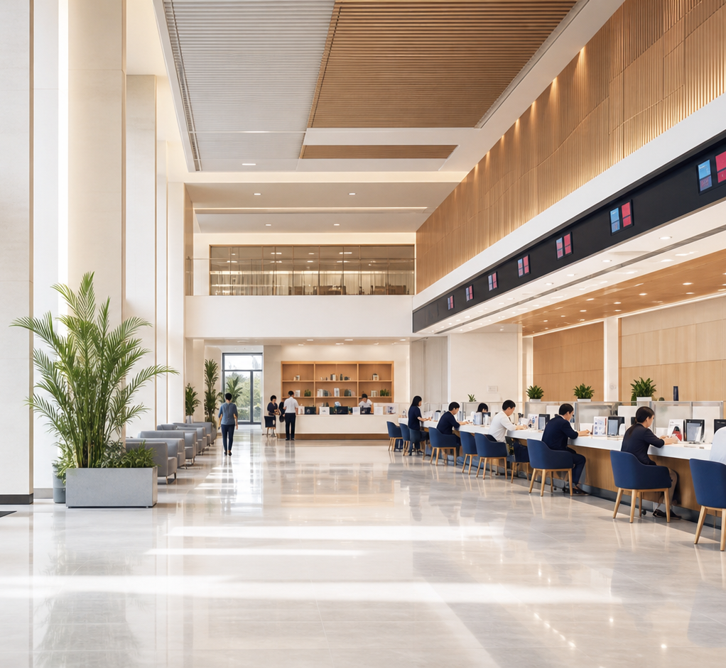
“企业开办一件事”把八个环节压缩为一次提交
场景示范｜合成案例
8 → 1
5天 → 1天
26 → 11
提交次数
承诺时限
核心字段
先画清跨部门流程，再统一材料、字段与结果反馈。前台只保留一次提交，后台通过共享和并联完成协同。
前台：一次提交 · 后台：共享复用 · 管理：全程可追
合成作品集样例｜全部数据为虚构，仅用于版式与可编辑能力展示
05

Slide 6
90天形成可复制的交付闭环：先摸底，再试点，最后固化
每个阶段都有可审查的交付物，避免“上线即结束”。
0–30天
31–60天
61–90天
摸清底数
跑通试点
固化推广
事项、材料、系统与指标四张清单
选择一个高频事项，完成端到端联调
形成标准、看板、复盘和推广条件
清单可审
流程可跑
标准可复制
合成作品集样例｜全部数据为虚构，仅用于版式与可编辑能力展示
06

Slide 7
下一步
以一个场景做深， 再把方法复制到更多事项
01
选准高频事项
02
建立数据闭环
03
标准化后推广
合成作品集样例｜原生可编辑 PPTX｜不对应真实政府项目
07

